Slide 1
MORTALIDADE MATERNA
CEPV

Slide 2
OBJETIVOS DO MILÊNIO QUINTO OBJETIVO
MELHORAR A SAÚDE MATERNA
Reduzir a mortalidade materna em 75% em 25 anos, tomando-se por base o ano de 1990
Universalizar o acesso à saúde sexual e reprodutiva
CEPV

Slide 3
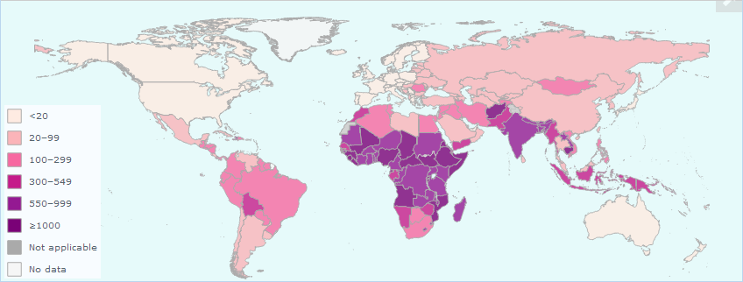
1990
SERRA LEOA
2630
1730
SUDÃO
104
BRASIL
Fonte: WHO, 2015
CEPV

Slide 4
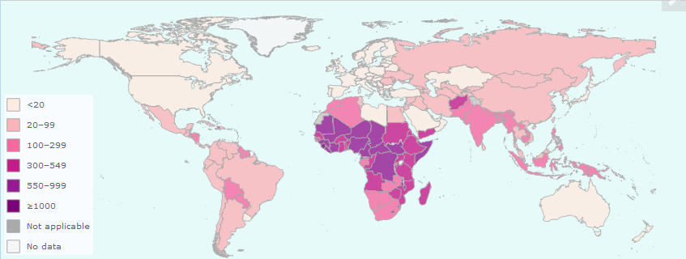
2015
-48,3%
SERRA LEOA
1360
789
SUDÃO
-54,4%
44
BRASIL
-57,7%
Fonte: WHO, 2015
CEPV

Slide 5
1990-2015
Somente nove países alcançaram a meta de redução da mortalidade materna em 75%
Cabo Verde
Timor Leste
Butão
Cambodja
Irã
Laos
Maldivas
Mongólia
Ruanda
Queda mundial da mortalidade materna de 44% desde 1990
99% das mortes ocorreram em regiões em desenvolvimento
66% na África Subsaariana
Fonte: WHO, 2015
CEPV

Slide 6
Mortalidade Materna
Melhores indicadores de saúde pública
Laurenti et al, 2000
Vinculado ao grau de desenvolvimento
sócio-econômico da população
Laurenti, 1994
Avalia:
Acesso ao sistema de saúde
Planejamento Familiar
Pré-natal
Atendimento hospitalar
Falhas estruturais
Qualidade da Saúde ofertada
Vega, 1996
CEPV

Slide 7
MORTE MATERNA
_____________Conceituação
É a morte de uma mulher durante a gestação ou
dentro de um período de 42 dias após o término
da mesma, independentemente da duração ou da
localização da gravidez, devida a qualquer causa
relacionada com ou agravada pela gravidez ou por
medidas tomadas em relação a ela, porém não de-
vida a causas acidentais ou incidentais.
DADO PURO
CID - 9 Revisão
CEPV

Slide 8
MORTE MATERNA
_____________Conceituação
PARA O COMITÊ:
É A MORTE DE QUALQUER MULHER EM IDADE FÉRTIL DURANTE A GESTAÇÃO, DURANTE O PARTO OU DURANTE O PUERPÉRIO
(ATÉ UM ANO)
CMMMSP

Slide 9
_____________Conceituação
É MORTE MATERNA:
TODA A GESTANTE OU PUÉRPERA
hipertensa (de qualquer forma)
com hemorragia (genital ou não)
cardiopata / nefropata / pneumopata
atropelada
assassinada
com câncer (de qualquer tipo)
com infecção (de qualquer foco)
abortos de qualquer tipo
etc, etc, etc...
TUDO!
CMMMSP

Slide 10
MORTE MATERNA DIRETA
_____________Conceituação
É aquela resultante de complicações obstétricas do estado gestacional, de intervenções, omissões, tratamento incorreto ou de uma seqüência de eventos resultantes de qualquer uma destas situações.
Ex: Eclâmpsia – Atonia Uterina - Aborto
CID - 9 Revisão
CEPV

Slide 11
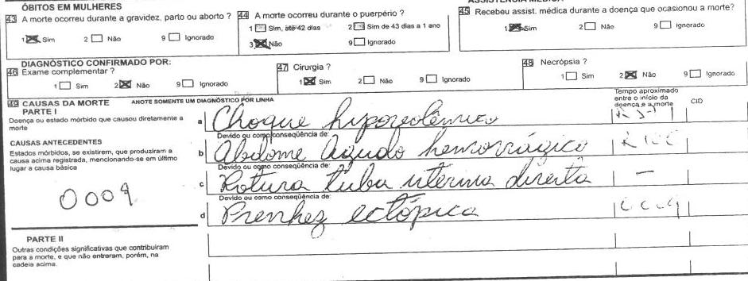
MORTE MATERNA DIRETA
_____________Conceituação
CEPV

Slide 12
MORTE MATERNA INDIRETA
_____________Conceituação
É aquela que resulta de doença pré-existente ou que se desenvolve durante a gravidez, não devida a causas diretas, mas agravada pelos efeitos fisiológicos da mesma.
Ex: Cardiopatias – Diabetes – BCP
CID - 9 Revisão
CEPV

Slide 13
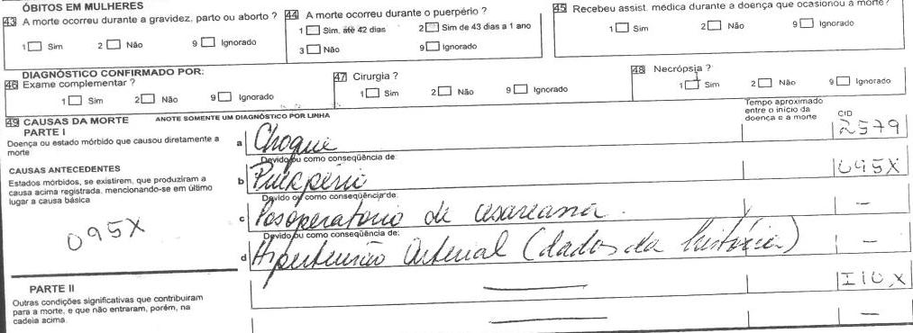
MORTE MATERNA INDIRETA
_____________Conceituação
CEPV

Slide 14
MORTE MATERNA TARDIA CID-10 = O96
_____________Conceituação
É a morte de uma mulher por CAUSAS OBSTÉTRICAS diretas ou indiretas, que ocorreu após os 42 dias de puerpério até 1 ano pós-parto ou aborto.
Ex: Internações prolongadas devido a
complicações obstétricas
CID - 10 Revisão
CEPV

Slide 15
MORTE MATERNA OBSTÉTRICA TARDIA
_____________Conceituação
CEPV

Slide 16
MORTE MATERNA NÃO OBSTÉTRICA
_____________Conceituação
É o óbito de uma mulher durante a gestação ou até 42 dias de puerpério devida à causas acidentais ou incidentais.
Ex: Causas Externas em geral
Acidentes - Incidentes
CID - 9 Revisão
CEPV

Slide 17
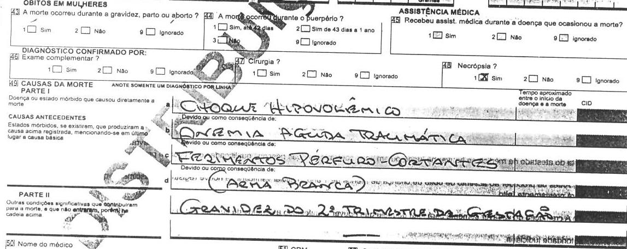
MORTE MATERNA NÃO OBSTÉTRICA
_____________Conceituação
CEPV

Slide 18
MORTE MATERNA NÃO OBSTÉTRICA TARDIA
_____________Conceituação
É a morte de uma mulher por causas NÃO OBSTÉTRICAS, que ocorreu após os 42 dias de puerpério até 1 ano pós-parto ou aborto.
Ex: Acidentes ou incidentes ou patologias não correlacionadas que acometeram
puérperas de 43 dias até 1 ano pós-parto/aborto
CEPV

Slide 19
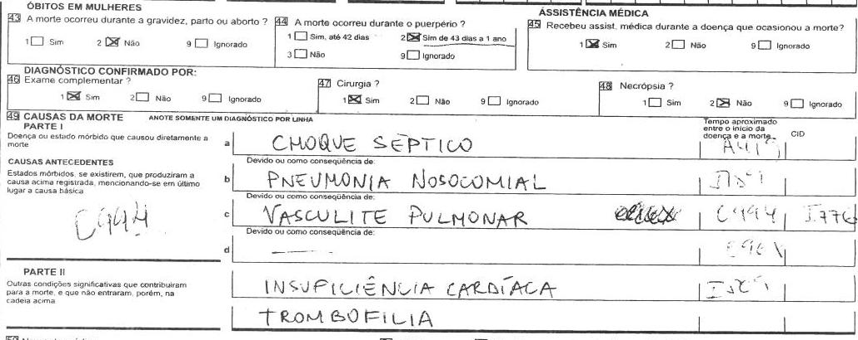
_____________Conceituação
MORTE MATERNA NÃO OBSTÉTRICA TARDIA
PARTO EM 13/11/2008
ÓBITO EM 22/10/2009
CEPV

Slide 20
SEQUELA DE MORTE MATERNA CID-10 = O97
_____________Conceituação
São os casos de morte decorrentes de uma complicação da gravidez, parto ou puerpério cujo óbito se deu após um ano do parto ou aborto.
CID - 10 Revisão
CEPV

Slide 21
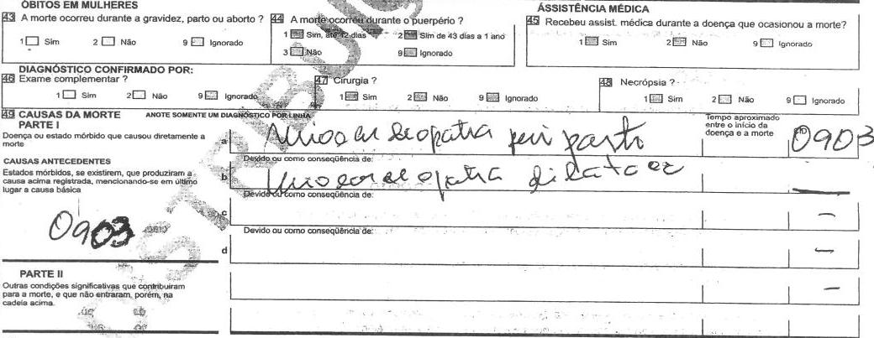
SEQUELA DE MORTE MATERNA CID-10 = O97
_____________Conceituação
O parto ocorreu há 12 anos atrás
CEPV

Slide 22
MORTE MATERNA DECLARADA
_____________Conceituação
É a morte de uma mulher cujas informações constantes na Declaração de Óbito permitem classificar o óbito como materno.
CMMMSP

Slide 23
_____________Conceituação
MORTE MATERNA DECLARADA
MM DIRETA PIELONEFRITE
CMMMSP

Slide 24
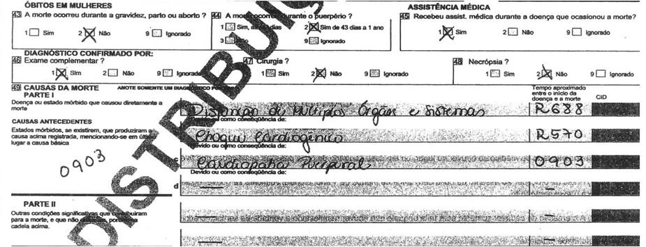
_____________Conceituação
MORTE MATERNA DECLARADA
DEPRESSÃO PÓS-PARTO
primigesta com parto fórcipe apresentou quadro de depressão
e emagrecimento (18Kg) em 6 meses. Hb=3,0 Hto=10
CMMMSP

Slide 25
MORTE MATERNA SUBNOTIFICADA
_____________Conceituação
É UMA MORTE MATERNA ONDE A DECLARAÇÃO DE ÓBITO NÃO POSSIBILITA A IDENTIFICAÇÃO DO CASO
CMMMSP

Slide 26
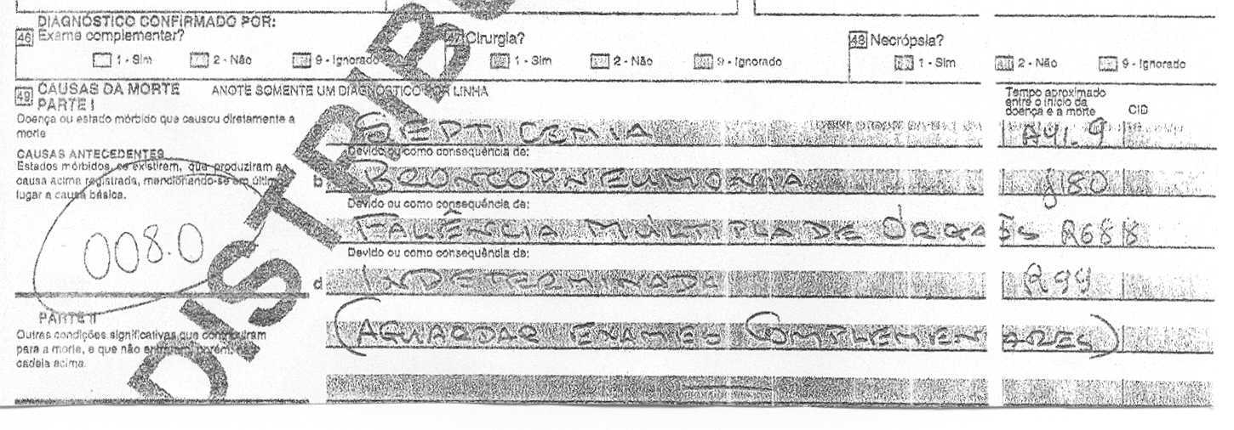
_____________Conceituação
MORTE MATERNA
SUBNOTIFICADA
(aborto provocado por manipulação)
CMMMSP

Slide 27
NOTIFICAÇÃO
PORTARIA MINISTERIAL
nº 1119 – 05/06/2008
EVENTO DE NOTIFICAÇÃO COMPULSÓRIA
NOTIFICAÇÃO EM 48 HORAS
ALIMENTAÇÃO DO BANCO EM 30 DIAS
INVESTIGAÇÃO EM 120 DIAS
OBRIGATORIEDADE DA INVESTIGAÇÃO
DE TODOS OS ÓBITOS DE MULHER EM IDADE FÉRTIL
ATRIBUIÇÃO DA SUVIS (?)
CEPV

Slide 28
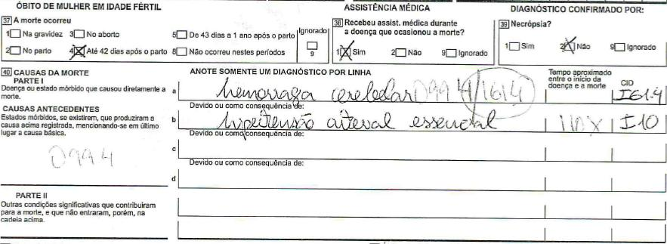
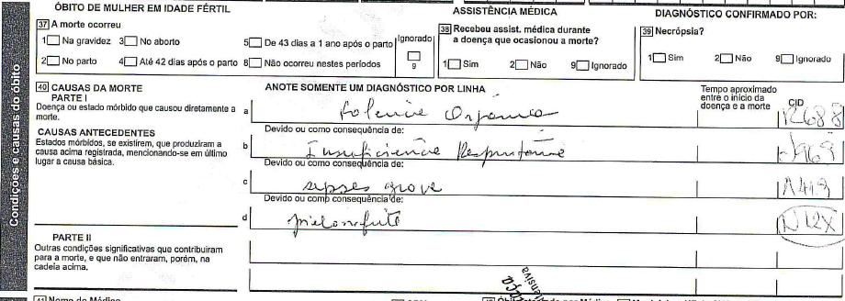
NOTIFICAÇÃO
_____________Métodos de Coleta
NOTIFICADO
NOTIFICADO
SUBNOTIFICADO
CEPV

Slide 29
NOTIFICAÇÃO
_____________Métodos de Coleta
PÁGINA DA SAÚDE DA MULHER
http://www.prefeitura.sp.gov.br/cidade/secretarias/saude/saude_da_mulher/
CEPV

Slide 30
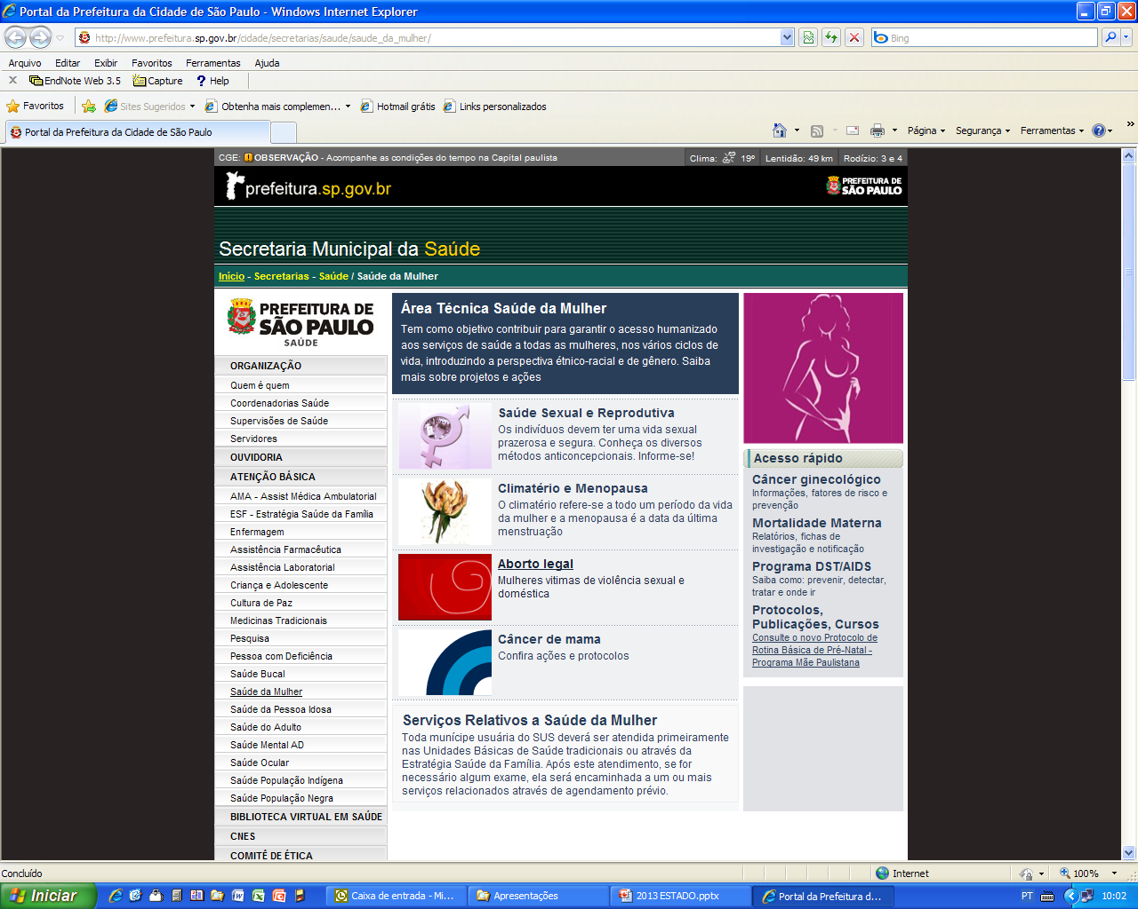

Slide 31
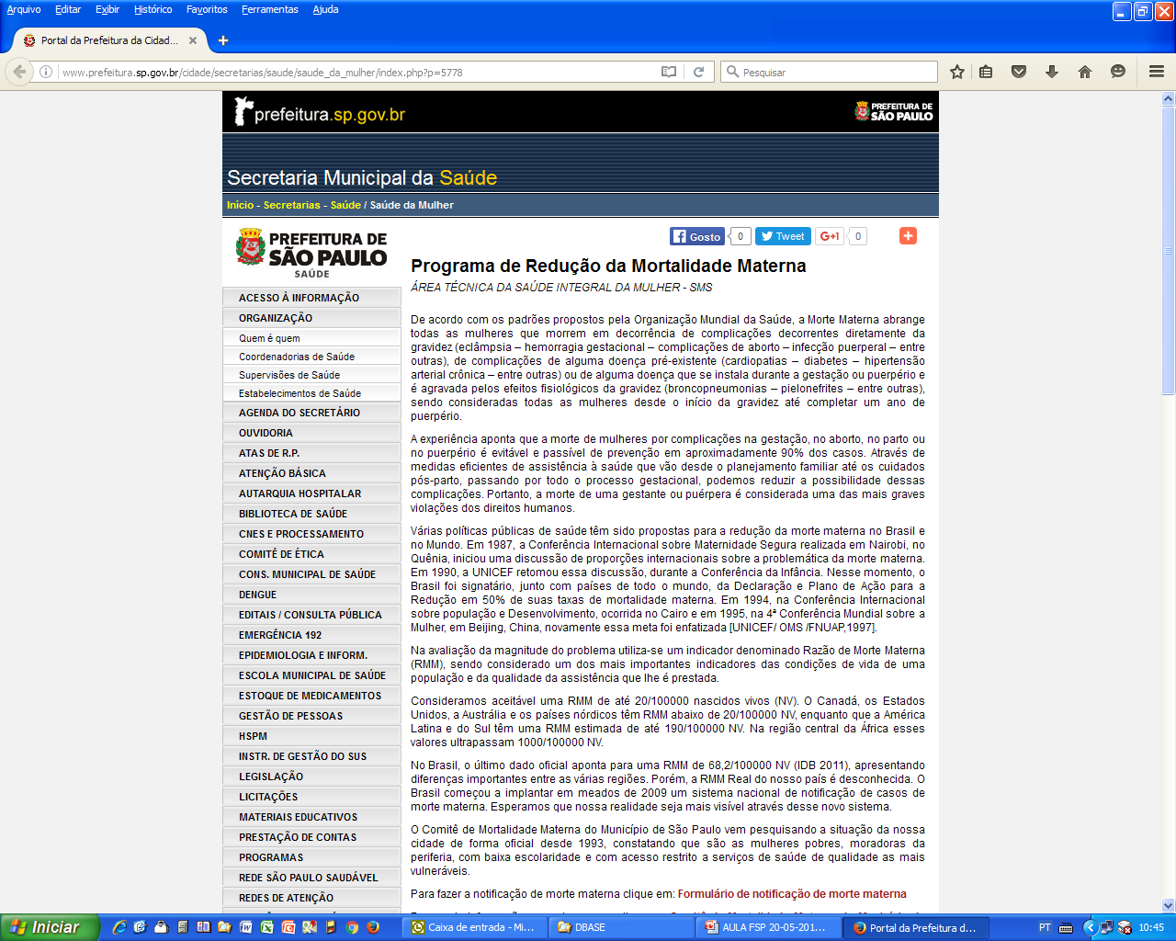

Slide 32
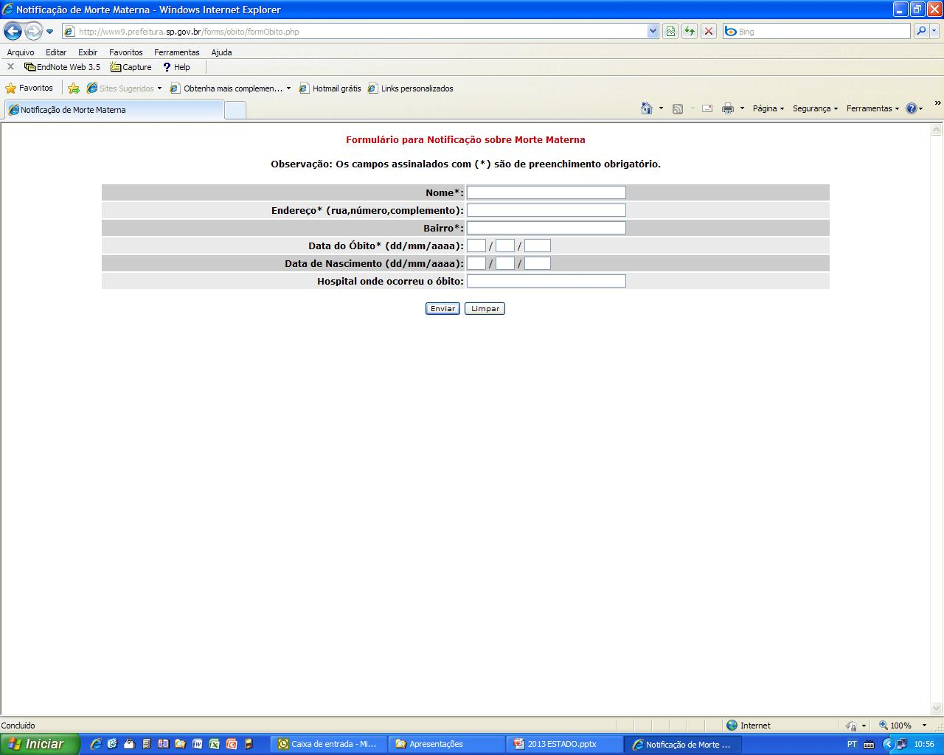

Slide 33
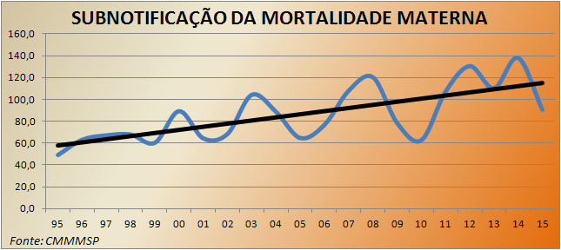
SUBNOTIFICAÇÃO
____________Município de São Paulo
CEPV

Slide 34
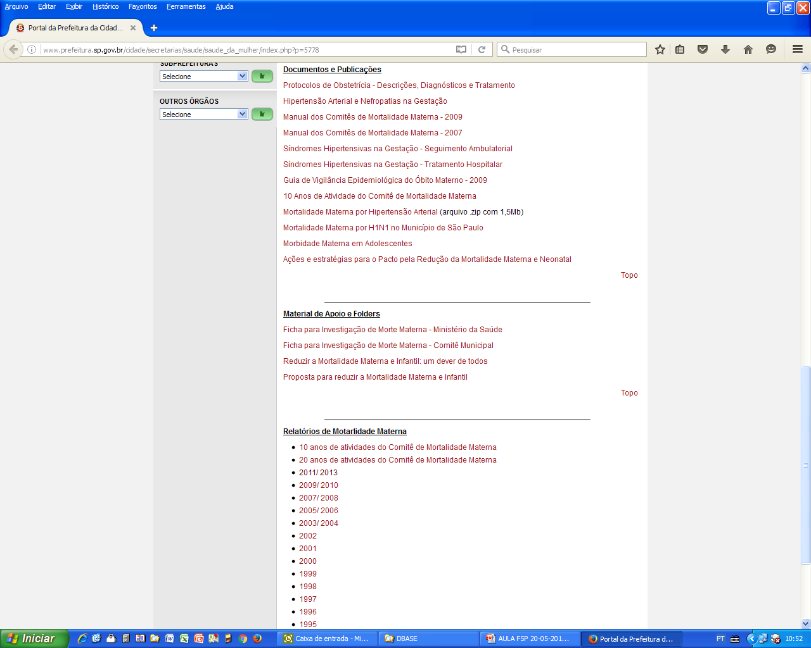

Slide 35
MÉTODOS DE COLETA DO COMITÊ MUNICIPAL
CEPV

Slide 36
_____________Métodos de Coleta
Método de Máscaras
Todos os casos positivos (declarados)
Todos os casos suspeitos, através da utilização de uma lista de doenças ou patologias onde a morte materna pode estar presente
Informações coletadas em laudos do IML/SVO
Fontes diversas
CEPV

Slide 37
CRUZAMENTO DO X DN
_____________Métodos de Coleta
MORTE MATERNA
Óbito de gestante ou puérpera até 1(um) ano após o parto ou aborto
Exemplo:
Mulher em idade fértil com óbito em março/2016
Procura no banco do SINASC desde março/2015 mulheres que deram à luz a recém-nascidos
Nome da Mãe / Idade / Endereço
CEPV

Slide 38
Fluxograma de Investigação
CAPTADOS
Declaração
De Óbito
(3600 ano)
Seleção dos
casos (máscara)
1200
encaminhados
NOTIFICADOS
visitas
domiciliar, hospitalar e laudos de necropsia
descartados
cruzamento
DNV X DO
confirmados
confirmados
descartados
Casos POSITIVOS de outros Municípios
CMMMSP

Slide 39
ATRIBUIÇÕES DOS COMITÊS
_____________Atribuições
Investigar todos os casos encaminhados de forma completa (VD – VH – SVO – IML)
Identificar os óbitos maternos
Checar corretamente as informações
Encaminhar o resultado da investigação
CEPV

Slide 40
ATRIBUIÇÕES DOS COMITÊS
_____________Atribuições
Elaborar relatórios técnicos
Informar aos gestores o resultado das investigações
Prestar auxílio técnico aos gestores
CEPV

Slide 41
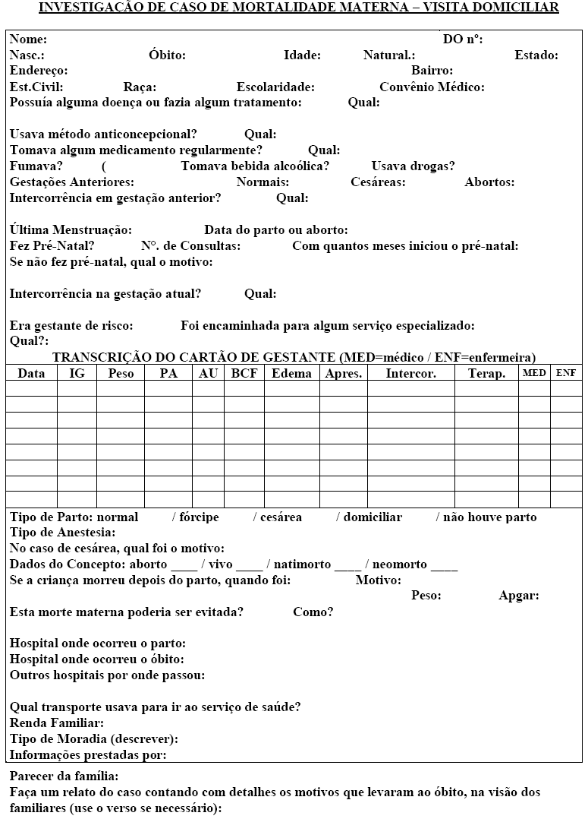
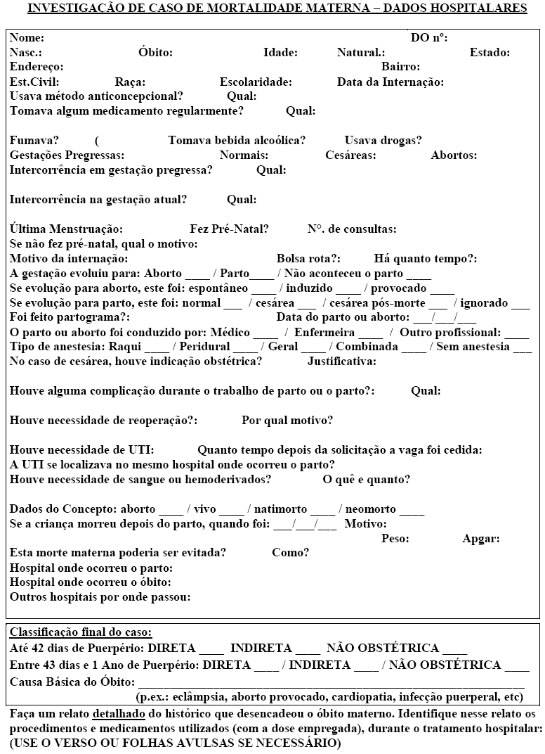
____________Investigação do caso
FICHAS DE INVESTIGAÇÃO
CEPV

Slide 42
INVESTIGAÇÃO
____________Investigação do caso
Visita Domiciliar
Visita Hospitalar
CONCLUSÃO
DO CASO
Laudo do SVO
Laudo do IML
Declaração de Nascido
CEPV

Slide 43
Mortalidade Materna
____________Município de São Paulo
MUNICÍPIO DE
SÃO PAULO
CEPV

Slide 44
Conhecendo a Realidade
MORTALIDADE MATERNA NA CIDADE DE SÃO PAULO - 1993 a 2016
23.015 casos pesquisados
3.369 mortes de mulheres grávidas ou puérperas
2.327 casos diretos ou indiretos
CEPV

Slide 45
Conhecendo a Realidade
MORTALIDADE MATERNA NA CIDADE DE SÃO PAULO - 1993 a 2016
1210 casos diretos
2327 casos diretos ou indiretos
1117 casos indiretos
DHEG
Hemorragias
Abortos
Infecção Puerperal
Cardiopatias
Pneumonias
Hipertensão Arterial
Embolia Pulmonar
CEPV

Slide 46
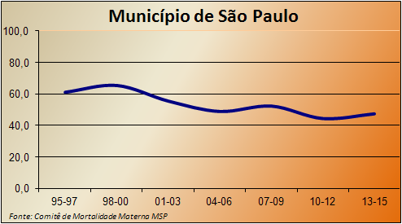
RMM 1995-2015

Slide 47
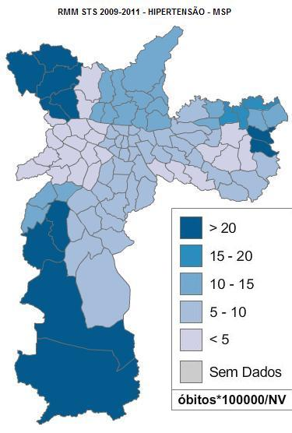
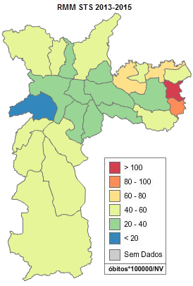
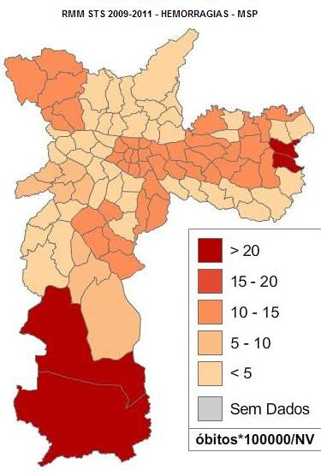
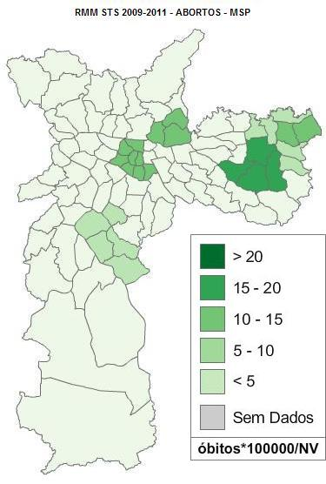
GUAIANASES
121,0
BUTANTÃ
18,2

